Slide 1
Výsledky výzkumu a vývoje NUVIA a.s. pro monitoring ŽP po jaderné události
Ing. Jan Surý APROCHEM 2016, Hustopeče u Brna
15.3.2016
Projekty řešené s finanční podporou Technologické agentury České republiky a Ministerstva vnitra ČR

Slide 2
ZAMĚŘENÍ VaV DO PRAXE
Na základě zkušeností z monitorování následků havárií na jaderných elektrárnách byl proveden výzkum, vývoj, konstrukce a terénní odzkoušení nových systémů včasného varování, monitorování životního prostředí a osob v dálkově nastavitelném režimu provozu, automatizovaném měření a vyhodnocování na obsah radionuklidů s předáváním výsledků a se zasíláním varovných zpráv při překročení nastavených úrovní.
Činnost VaV společnosti NUVIA a.s. ve spolupráci se školami a výzkumnými ústavy cíleně směřuje do bezpečnostního výzkumu ve vztahu k životnímu prostředí.

Slide 3
ZAPOJENÍ DO DOTOVANÝCH PROJEKTŮ V RÁMCI ČR
Některé VaV projekty řešené u firmy NUVIA a.s., např.
- TA ČR – program ALFA a Centrum kompetence,
- Min. vnitra - bezpečnostní vývoj

Slide 4
NUVIATECH
V rámci vývoje skupiny NUVIA v návaznosti
na nově budovanou značku NUVIA-TECH
dochází od roku 2012 k výrazným posunům interního, nebo zakázkového vývoje vlastního portfolia výrobků v radiačním monitoringu a ochraně.
Spolupráce s významnými organizacemi
SÚRO v.v.i, UTEF VUT, UK MFF, ÚOPZHN UNOB, SUJCHBO v.v.i., UJF
CRYTUR s.r.o., TEMA s.r.o.
a
členy skupiny NUVIA France, UK, India, Canada, NUVIA CZ, Nordic, Italia,
vytváří pozitivní multidisciplinární prostředí pro aplikovaný výzkum a výstupy z něj uplatnitelné na trhu.

Slide 5
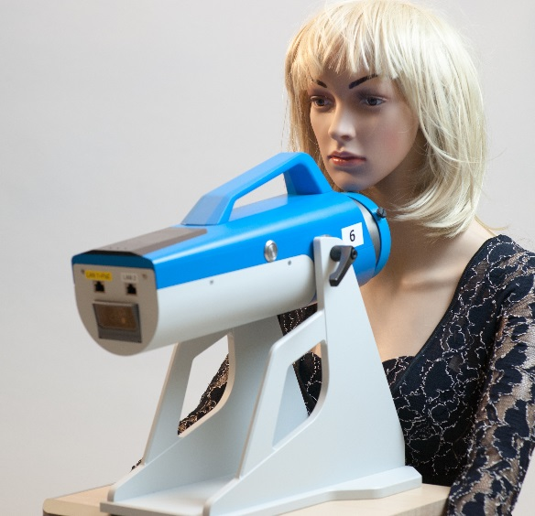
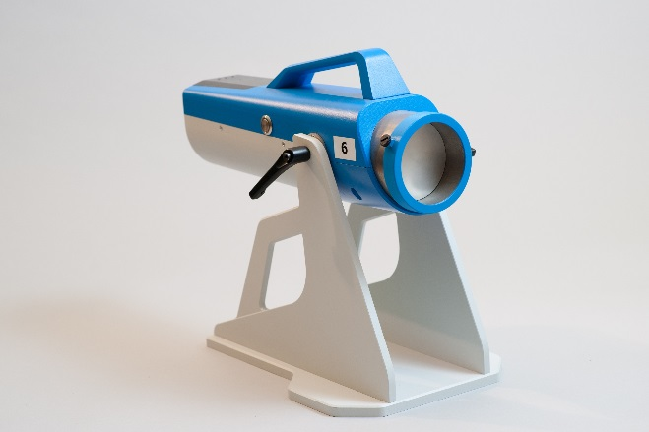
Měření aktivity J 131 ve štítné žláze po radiační havárii JE
dokončení 12/2014
6 jednotek měření v designově novém alu Case,
přenosné, nastavitelný stojan
NaI (Tl) detektor a ENVINET elektronika vč.
vícekanálového analyzátoru, vysokonapěťového
zdroje a komunikace uvnitř jednotky
Optimalizovaná geometrie - speciálně
jednoúčelových detektorů a kolimátorů
Připojení na vyhodnocovací PC přes Ethernet
PC software pro správu měření
Software pro správu osobních údajů lidí (identifikace pomocí RFID čipů a / nebo bar / Code )

Slide 6
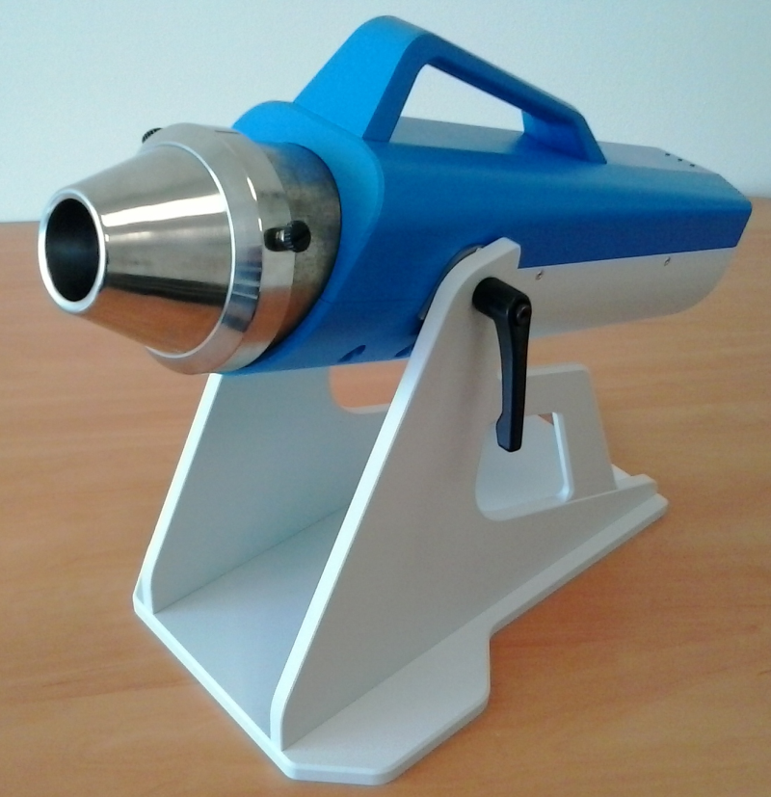
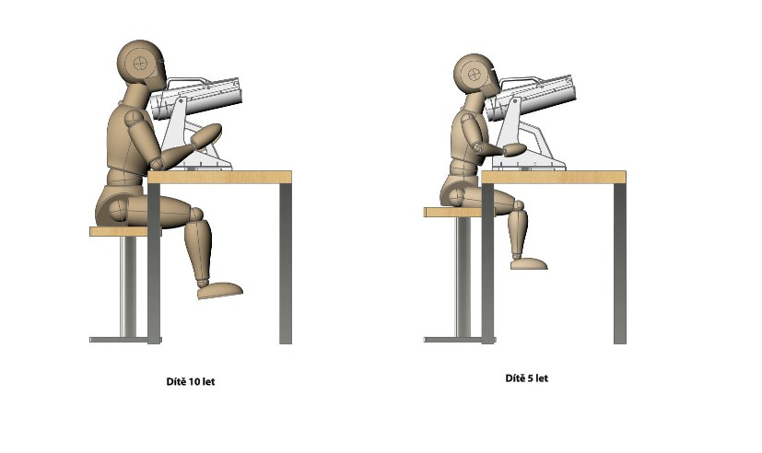
Měření aktivity J 131 ve štítné žláze po radiační havárii JE

Slide 7
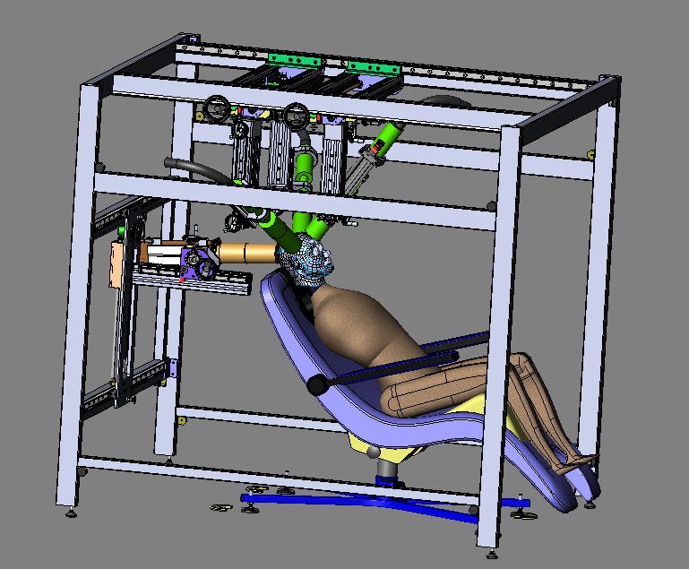
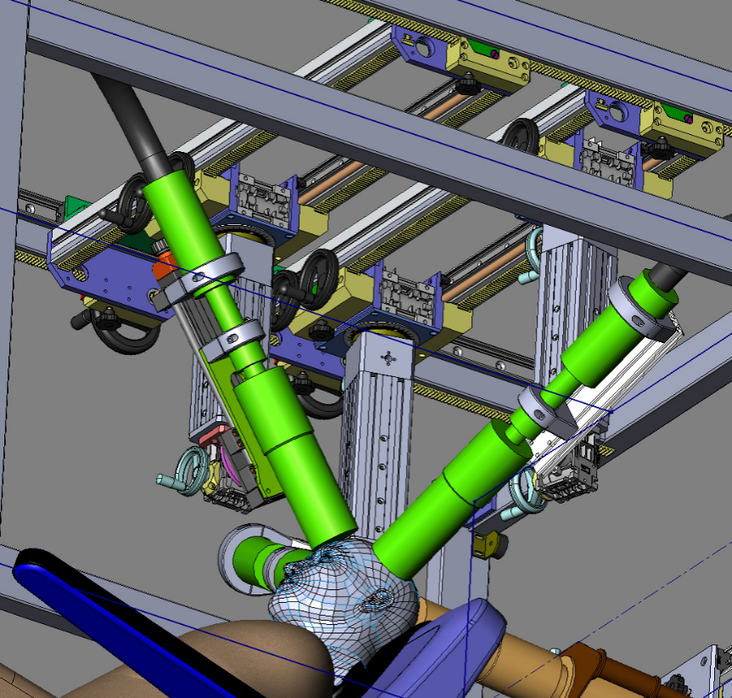
Systém pro měření transuranů IN VIVO v plicích a kostře
dokončení 12/2014

Slide 8
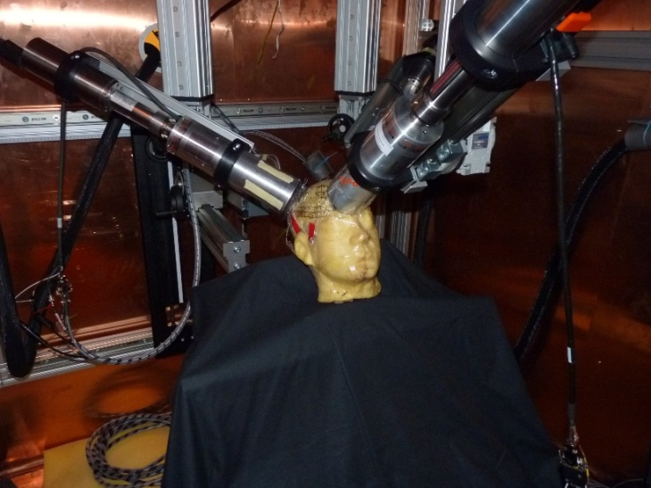
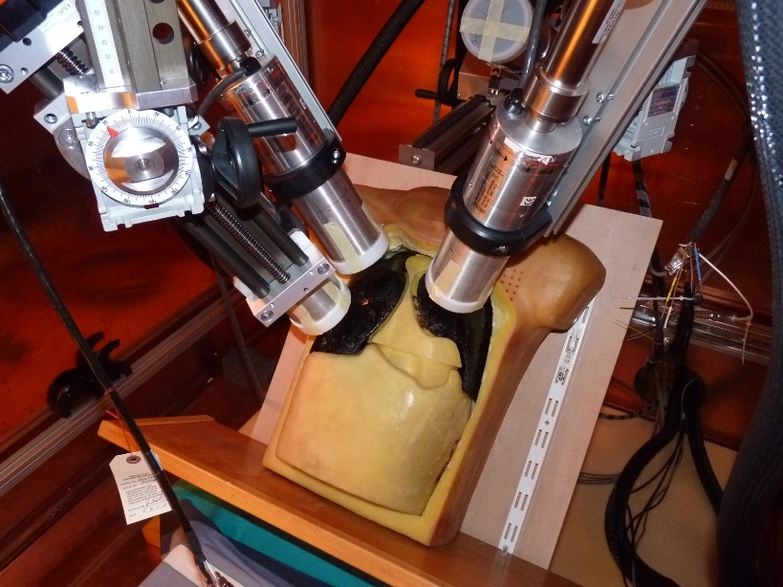
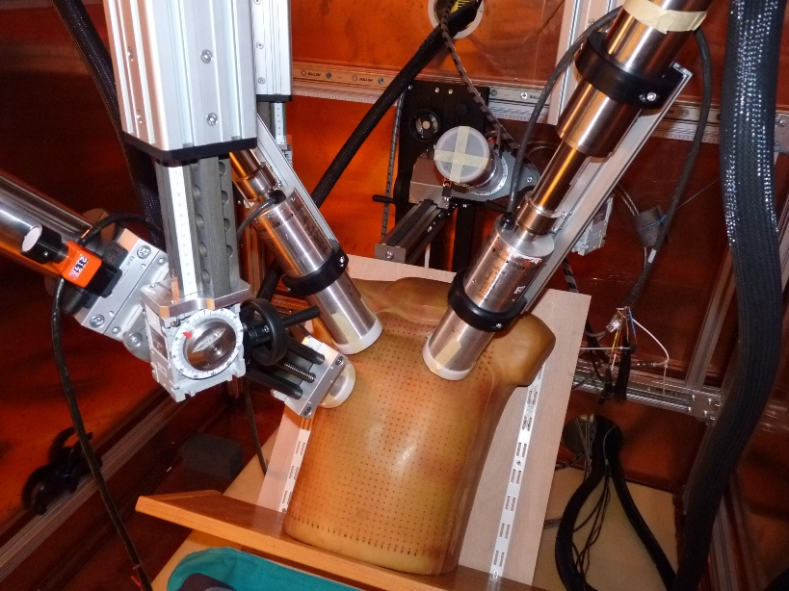
Systém pro měření transuranů IN VIVO v plicích a kostře

Slide 9
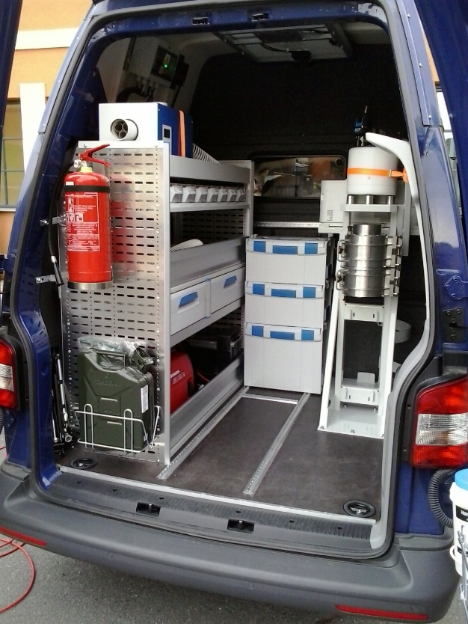
Radiační a monitorovací vůz
VW transporter v dlouhé a vysoké verzi
On-line hodnoty DP a spektrum
Technologie PICO - typ AGR spektrometr
L + R boční směrové plastové scintilační
detektory, přední směr měření 3x3 " NaI (Tl )
Mobilní laboratoř uvnitř nákladového prostoru
HPGe dusíkem chlazený detektor + olověné
stínění
Výkonná aerosolová prosávačka
(nový otypovaný NUVIA produkt )
Př. dalšího vybavení: generátor, solární panel, přenosná meteorologická stanice, neutronový detektor, úložný systém, napájení síť, nebo 3kV měnič z aku, atd.

Slide 10
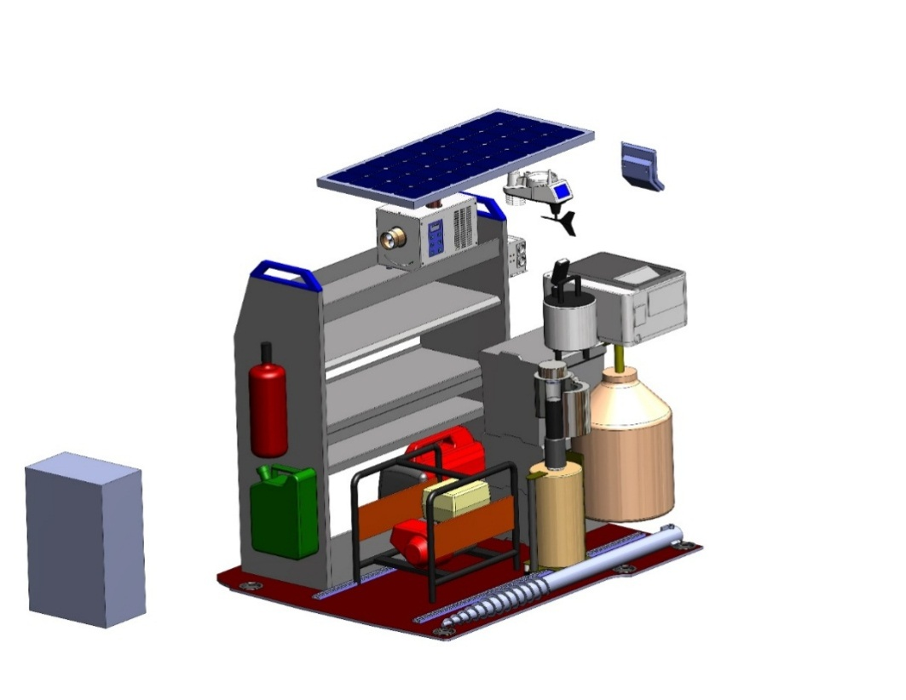
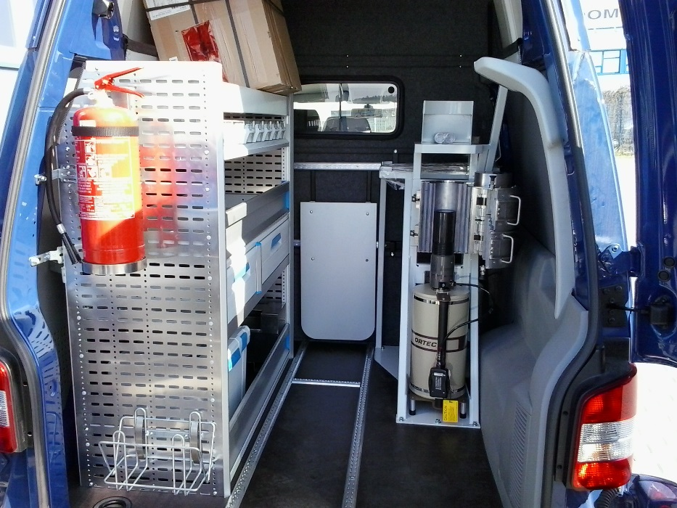
Radiační a monitorovací vůz

Slide 11
Staničky RMS
Vývoj a výzkum v posledních dvou letech u naší firmy rozšířil aplikovatelné výstupy i v oblasti sítí včasného zjištění.
A to jak stacionárních bodů, tak i mobilních autonomních StandAlone ostrovních systémů.
Začínající realizace instalací v různých částech světa v různých klimatických podmínkách a provázanost možných komunikačních rozhraní se SW, databází pro sběr dat a vyhodnocení situace umožňuje uživatelům On-Line reagovat na možné události a tím výrazně ovlivnit rozhodovací úroveň pro opatření prevence, tak i při RA události.
pro radiační monitorovací sítě na daném území a pro začleňování do sítí včasného zjištění,
měření sondou se 1, (2, 3) GM trubicemi dle potřebného rozsahu,
napájení ze systému v ostrovním režimu,
přenos naměřených dat je prováděn pomocí RS232, RS485, USB, LAN, GSM sítě, nebo satelitní komunikací,
zápis pomocí webové služby běžící na aplikačním serveru do relační databáze.

Slide 12
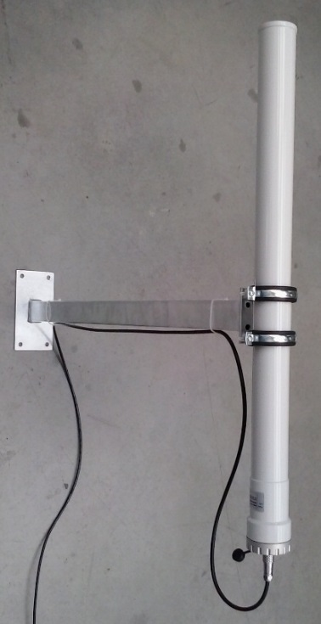
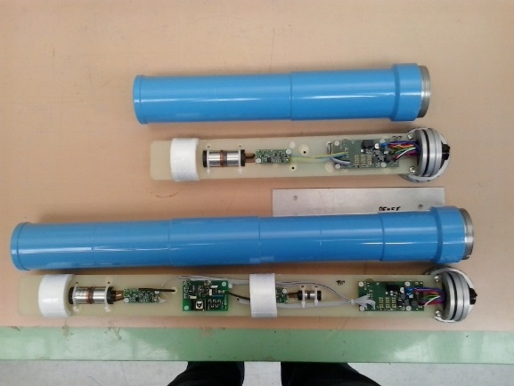
Optimalizované sondy pro samosprávu a v okolí JE
Je základní součástí našeho monitorovacích systému
životního prostředí
6 variant s CPU3 na komunikaci USB+RS232+RS485
6 variant s CPU2 (příznak k názvu „E“) na komunikaci
USB+Ethernet,
kombinace GM Tube LND 7807+LND 71210+
LND7149+LND71632
NuEM EGM-01, resp. NuEM EGM-01 E 50 nSv/h - 20 mSv/h NuEM EGM-02, resp. NuEM EGM-02 E 50 nSv/h - 2 Sv/h NuEM EGM-03, resp. NuEM EGM-03 E 10 nSv/h - 2 Sv/h NuEM EGM-04, resp. NuEM EGM-04 E 10 nSv/h - 10 Sv/h NuEM EGM-05, resp. NuEM EGM-05 E 50 nSv/h - 10 Sv/h NuEM EGM-104, resp. NuEM EGM-104 E 10 nSv/h - 10 Sv/h
Kompaktní utěsněné ALU pouzdro
Elektronika integrována uvnitř trubky
Přímý LAN datový výstup
Kompatibilní se systémem RAMON SW
(monitorovací SW)

Slide 13
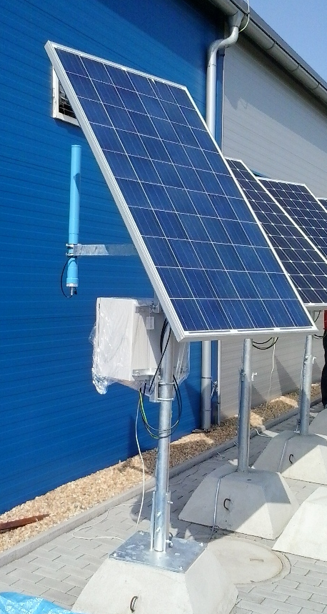
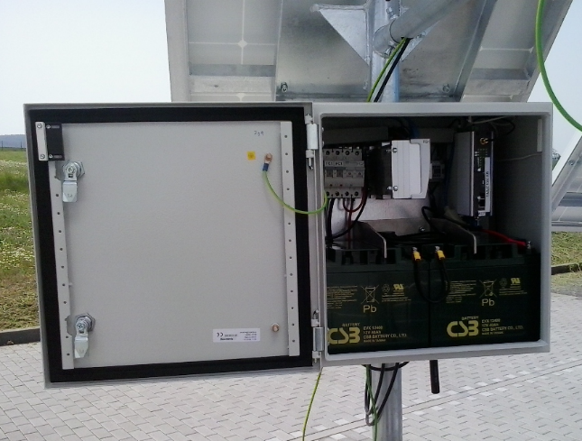
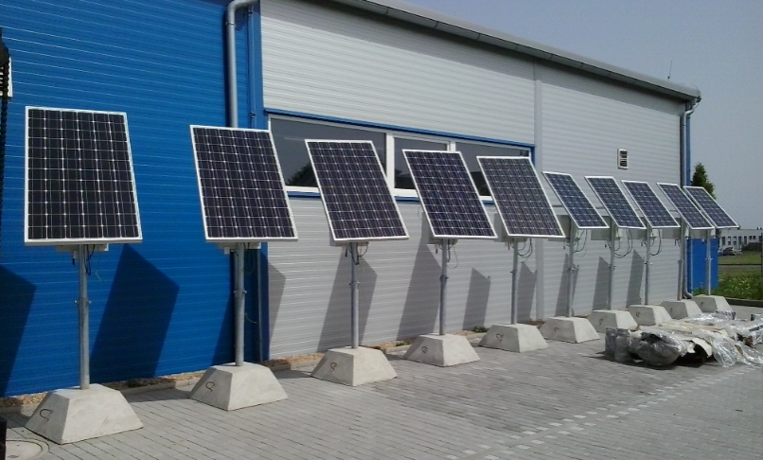
Stand-alone gamma radiation monitoring
Optimalizované sondy pro samosprávu a ZHP v okolí JE
Solar panel + battery powered
Intelligent GM tube (NaI(Tl) optionally)
GSM (GPRS) data transfer
Local data storage - flash memory

Slide 14
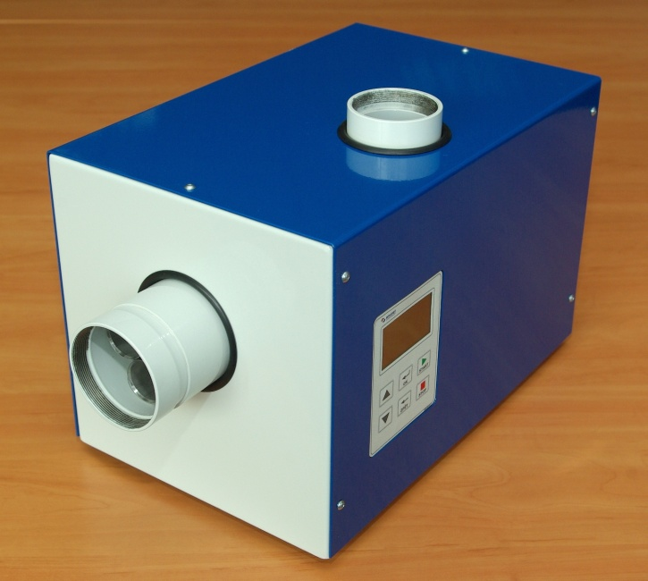
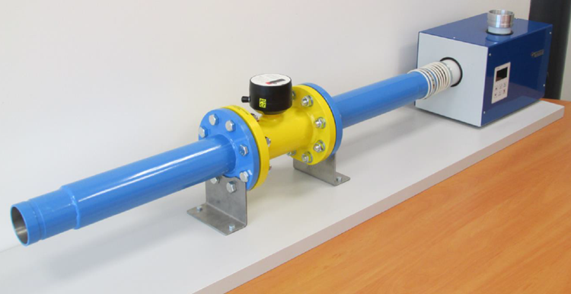
Aerosolový sampler
Zařízení je určeno k odběru vzorků vzduchu pro měření obsahu nečistot v ovzduší, například při měření kontaminace ovzduší radioaktivními látkami, prachem a podobně
Vlastnosti zařízení NuRMS EGS-40
Sací výkon 5-140 m3/h
Automatické udržování nastaveného průtoku
Automatická kalibrace
Připojení USB, Ethernet, RS-232/RS-485
Vzdálená správa pomocí dodávaného software
V nabídce i verze na záchyt J131
Autokalibrace

Slide 15
Systém měření pomocí DRON a robotů

Slide 16
Systém měření pomocí DRON a robotů

Slide 17
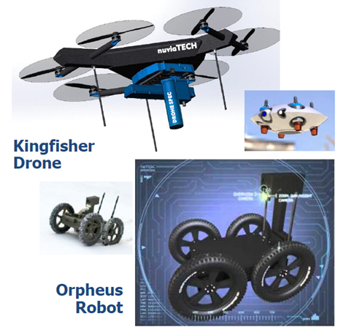
Robotizace průmyslu a budoucnost
Posílili jsme zkušenosti s
automatizací s „drone“
technologií a návazností
na roboty. Rychle se
rozvíjející technologie
pro rychle rostoucí trh.
Významný posun pro
aplikace v jaderných
a radiačních měřeních.

Slide 18
Systém měření pomocí DRON a robotů

Slide 19
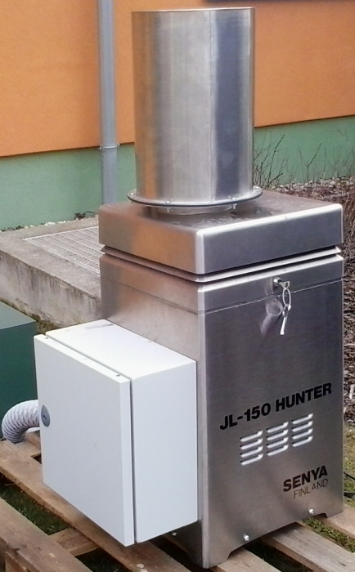
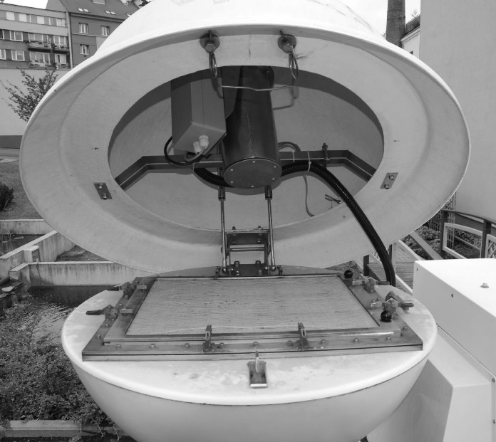
Velkokapacitní odběrové zařízení aerosolu
Modernizované odběrové zařízení JL-150 Hunter se spektrometrickým modulem nad aerosolovým filtrem, dálkovým přenosem
Dat, dálkovým řízením výkonu prosávání.
Pohled pod víko modernizovaného odběrového
zařízení JL-900 Sněhurka se spektrometrickým
modulem
nad aerosolovým
filtrem

Slide 20
xx
Do BV výzkumu pro r. 2017 jsme podali návrhy nových projektů:
Měřící zařízení radioaktivity pro zásahové jednotky se satelitním přenosem dat
Multifunkční odběrové a detekční zařízení CBRN látek pro potřeby IZS
Nová generace portálových monitorů pro zajištění bezpečnosti obyvatelstva
Systémy pro on-line měření umělé radioaktivity v povrchových vodách za havárie jaderné elektrárny s dálkovým přenosem dat
Vývoj systému pro zvýšení bezpečnosti občanů cestujících letadlem při radiační mimořádné situaci

Slide 21
APROCHEM 2016

